Slide 1
határidőnapló
Készítette: Fejes Máté Csaba, Kocsis Roland, Szilágyi Zsombor

Slide 2
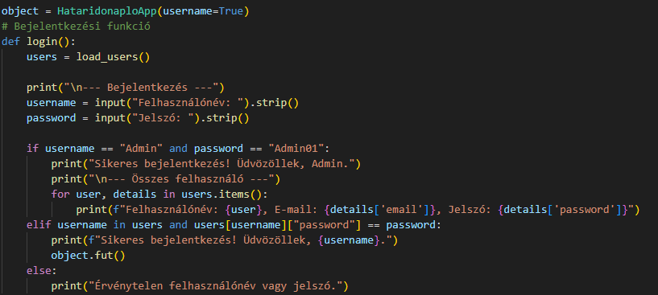
Bejelentkezési alprogram:
A funkció egyszerű hitelesítési rendszert valósít meg, ami adminisztrátori és normál felhasználói szerepeket különít el.
A kód logikája jól strukturált, és biztosítja, hogy a bejelentkezési folyamat különböző lépései (adatok ellenőrzése, jogosultságok kezelése, hibakezelés) egyértelműen elkülönüljenek egymástól.

Slide 3
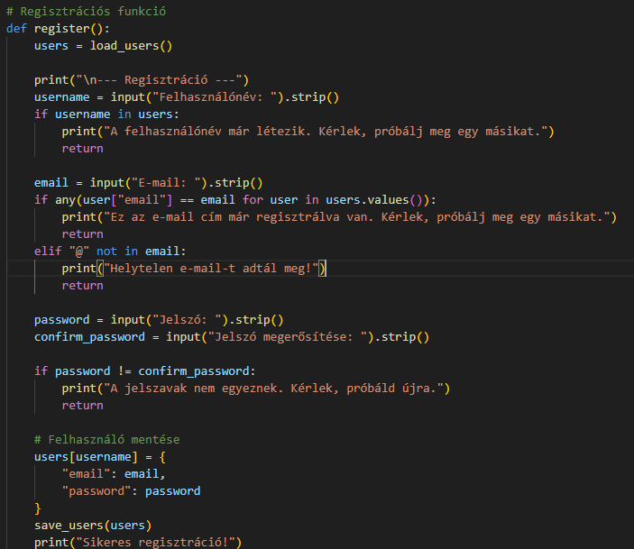
Regisztrációs alprogram
Ez a kód egy felhasználói regisztrációs funkciót valósít meg, amely biztosítja, hogy az új felhasználók adatai helyesek és egyediek legyenek. Ellenőrzi a felhasználónevek, e-mail címek és jelszavak helyességét, majd az érvényes adatokat eltárolja, ha minden feltétel teljesül.

Slide 4
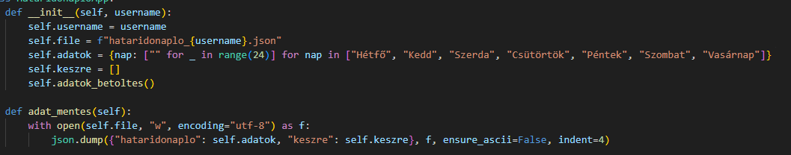
Adatok mentése és betöltése:
Ez a kód egy alapvető határidőnapló-kezelő részét képezi, amely:
Inicializál egy üres határidőnaplót egy adott felhasználónévhez.
Támogatja az adatok mentését és betöltését JSON fájlba.
Struktúrája szerint a napló képes óránkénti események, valamint elkészült feladatok tárolására.

Slide 5
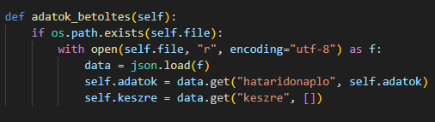
Betölti az adatokat egy JSON fájlból, amely az adott felhasználó naplója és elkészült feladatainak listáját tartalmazza.
Ha a fájl nem létezik, vagy bizonyos kulcsok hiányoznak belőle, akkor az inicializált alapértelmezett értékek maradnak meg (self.adatok és self.keszre).

Slide 6
Az én részem a feladatban:

Slide 7
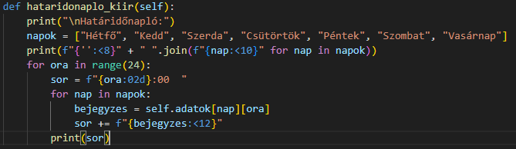
A hataridonaplo_kiir függvény célja, hogy megjelenítse a határidőnapló tartalmát táblázatos formában a felhasználó számára. Ez egy vizuálisan jól átláthatóságot nyújt az egyes napokon és órákban rögzített bejegyzésekről.

Slide 8
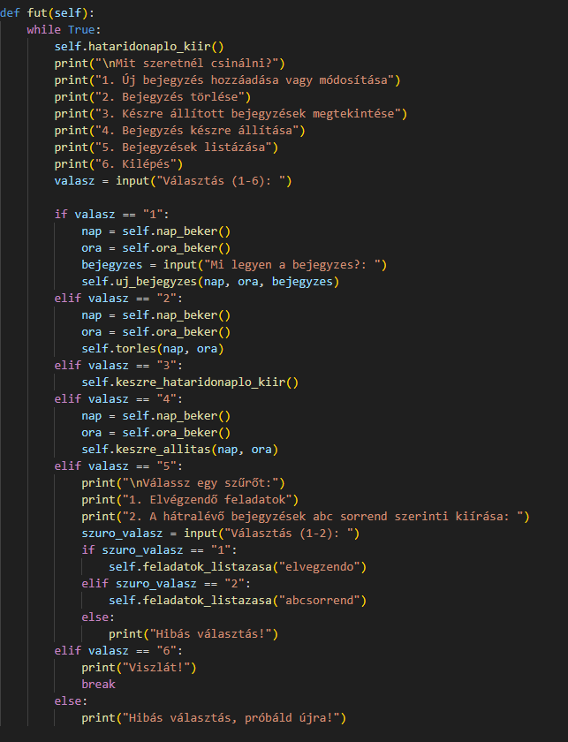
A fut függvény a határidőnapló fő funkcióit valósítja meg. Ez a függvény kezeli a felhasználói interakciókat és vezérli az alkalmazás működését a felhasználói választások alapján.

